Slide 1

ГТО
Готов к Труду и Обороне!
Горжусь Тобой Отечество!

Slide 2
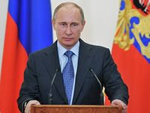
Указ президента
Глава России Владимир Путин подписал указ о возрождении в стране норм ГТО – физкультурной программы советских времен по воспитанию патриотической молодежи.
Также в указе решено оставить и прежнее название данной программы – «Готов к труду и обороне». Этим нынешнее правительство страны подчеркивает дань традициям национальной истории, отметил Путин на прошедшем заседании Совета по развитию физкультуры и спорта России.
Также глава государства добавил, что для развития массового спорта в России даже имеются финансовые средства, поскольку не все выделенные бюджетные средства на Игры в Сочи были израсходованы в 2014 году. Именно эти средства и планируется освоить для начала действия программы ГТО.

Slide 3
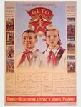
И вновь сдаём мы ГТО
ГТО — это программа физической подготовки, которая существовала не только в общеобразовательных, но и в спортивных, профильных, профессиональных организациях Советского Союза. Программа ГТО поддерживалась и финансировалась государством, ведь была частью системы патриотического воспитания. Просуществовала ГТО ровно 60 лет, успев стать частью жизни нескольких поколений наших соотечественников. Сегодня, после 23 лет забвения ГТО возвращается в школы, в высшие учебные заведения, в жизнь каждого гражданина, занимая важные позиции в качестве показателя успеваемости абитуриента.

Slide 4
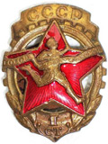
Знак ГТО на груди у него…
Развитие физической культуры и обучение населения военным навыкам становятся в СССР главной задачей молодой страны. В первый же год советской власти ВЦИК РСФСР принимает декрет «Об обязательном обучении военному искусству». Начиная с апреля 1918 года мужчины и женщины от 18 до 40 лет обязаны обучаться военному делу по месту работы.
Для этих целей в 1920 году в Москве создается военно-научное общество (ВНО) .

Slide 5
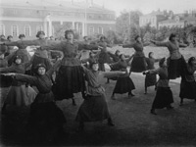
Развитие ГТО в 30-е годы
Начиная с 1931 года активисты ОСОАВИАХИМа ведут широкую пропагандистскую деятельность, проводят занятия по противовоздушной и противохимической обороне на заводах и фабриках, в государственных учреждениях и учебных заведениях. К обязательным занятиям привлекаются все учащиеся общеобразовательных школ, профессионально-технических, средних специальных и высших учебных заведений, личный состав Вооружённых Сил СССР, милиции и некоторых других организаций. Желающие заниматься физкультурой и спортом в свободное от работы и учёбы время посещают учебно-тренировочные занятия и участвуют в спортивных соревнованиях.

Slide 6
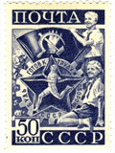
Популярность комплекса
Очень быстро спортивно-оборонный комплекс становится популярен. Нормы ГТО сдаются в школах, колхозных бригадах, рабочими фабрик, заводов, железных дорог и т.д. Проводятся масштабные соревнования на звание Чемпионов комплекса ГТО по отдельным его видам, которые по популярности не уступают Спартакиадам и центральным футбольным матчам сезона.
Все сдают нормативы ГТО, их очевидная польза для укрепления здоровья и развития навыков и умений, необходимых в повседневной жизни, делают комплекс популярным среди населения и особенно среди молодежи. Носить значок ГТО становится престижным

Slide 7
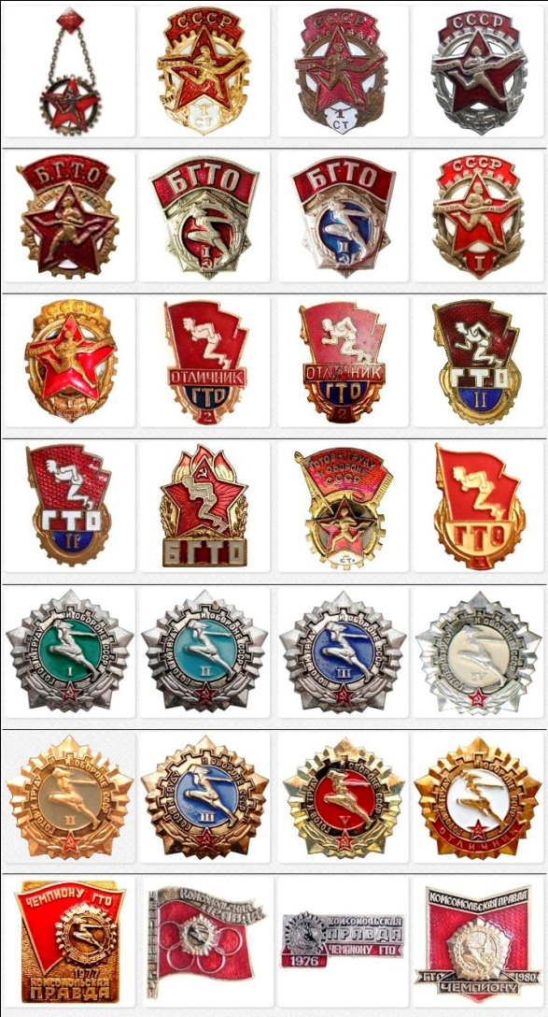
В структуре ГТО помимо значков были удостоверения. Первые значки ГТО были выданы в первый же год существования структуры, их получили 24 тысячи человек. Самым первым значок получил Яков Мельников, конькобежец, который получил бронзу на чемпионате мира в 1923 году. К слову, у него, кроме этой победы было еще 27 национальных рекордов. С каждым годом число людей, получивших значки, росло. Так, к примеру, к 1932 году значок первой степени получили 465 тысяч человек, а уже через год – в два раза больше. Через десять лет после создания ГТО число людей, получивших золотой значок составляло 6 миллионов человек. Среди людей, которые получали значки ГТО были известные звезды спорта и культуры СССР, Аркадий Гайдар, Василий Соловьев-Седой.

Slide 8
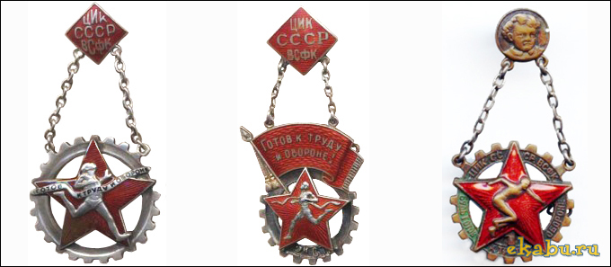
Цели и задачи ГТО
Всего, можно выделить 2 главные задачи ГТО – повышение общего уровня здоровья населения, и создание определенной прослойки в обществе, всегда готовой к военной обороне. Почему был выбран именно такой формат? Во первых, четкая система нормативов создавала соревновательность. Дети, подростки, старались превзойти сразу трех соперников – во первых, своих товарищей, участников соревнований, во вторых нормативы, указанные в таблице для того, чтобы получить значок. И в третьих, свои собственные результаты. Система ГТО являлась мощным стимулом для спорта. Нормативы развивали все группы мышц, увеличивали выносливость, координацию, умение рассчитывать свои силы

Slide 9
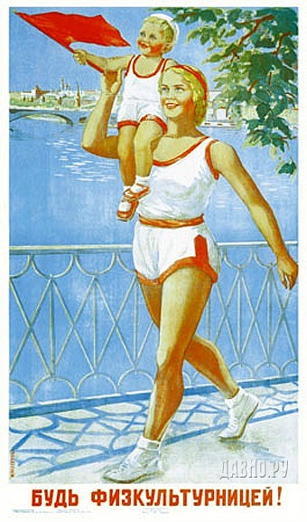
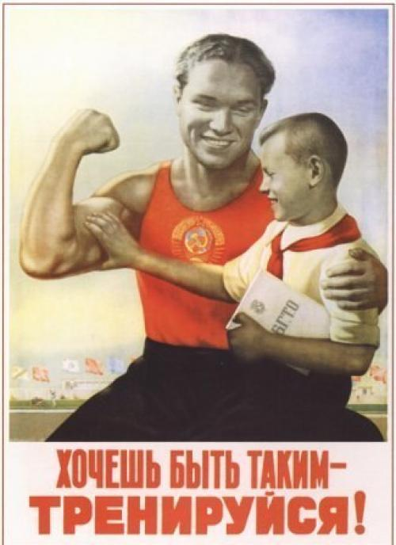

Slide 10
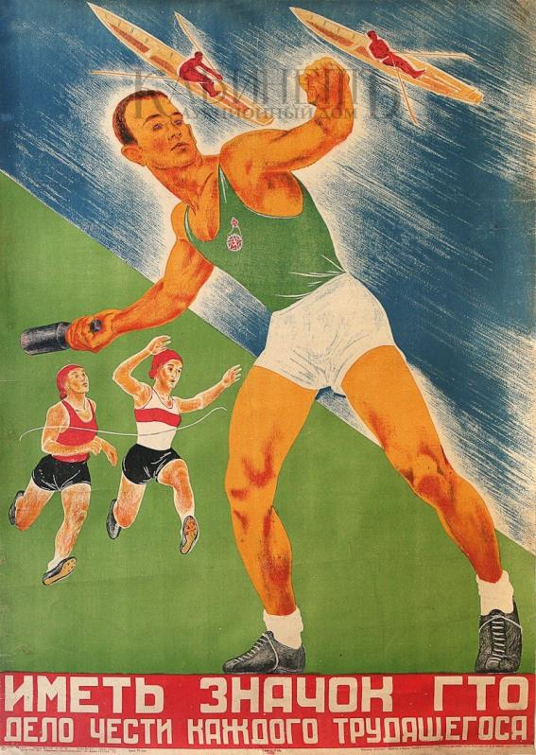
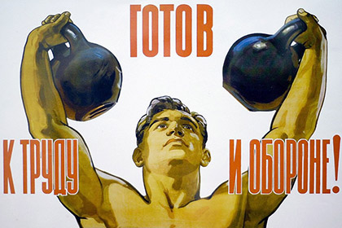

Slide 11

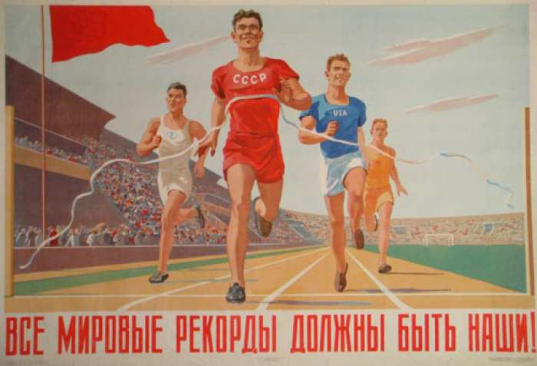

Slide 12
Викторина о спорте.
1.Как называются соревнования велосипедистов и лыжников?
2. Как называются соревнования, куда входят лыжные гонки со стрельбой на огневом рубеже?
3. Через сколько лет проводятся чемпионаты мира по футболу?
4. Как называется покров футбольного поля?
5. Какой мяч тяжелее: футбольный, волейбольный, гандбольный или баскетбольный?
6. Сколько человек входит в состав судейской коллегии?
7. Наказание в спортивных играх.
8. Палка для игры в городки.
9. Чем являются слова "Быстрее, выше, сильнее?"
10. Что стремится установить спортсмен?
Гонка
Биатлон
4 года
Газон
Баскетбольный
3
Удаление
Бита
Олимпийские игры
Рекорд

Slide 13
11. Спортивный переходящий приз .
12. В какой игре используется клюшка и шайба?
13. Теннисная площадка.
14. Хоккей - шайба, футбол - мяч, бадминтон-...
15. Она является залогом здоровья
16. Лучшая тяжесть для любителей утренней зарядки
17. Специалист по поднятию тяжестей
18. Ледовая площадка
19. Сколько игроков в футбольной команде?
20.Какой вид спорта самый многочисленный?
Кубок
Хоккей
Корт
Волан
Чистота
Гантели
Штангист
Каток
11
Волейбол

Slide 14
21.Начало пути к финишу.
22. Чего не надо, если есть сила?
23. Инструмент спортивного судьи.
24. Боксерский корт.
25.Спортивный снаряд , который перетягивают.
26. "Бородатый" спортивный снаряд.
27. Танцор на льду.
28. Спортсмен, который ходит сидя.
29. Предки кроссовок.
30. Её должен взять прыгун.
Старт
Ума
Свисток
Ринг
Канат
Козёл
Фигурист
Шахматист
Кеды
Высоту

Slide 15

31.Как часто проводятся Олимпийские игры?
32.Назовите 5 спортивных терминов, начинающихся с буквы «С» ?
33.Что означает переплетение разноцветных колец в эмблеме олимпийских игр?(Символ дружбы пяти континентов).
34. Страна зимних олимпийских игр 2014?
1 раз в четыре года
Стадион, сетка, секундомер, спартакиада, спринт
Символ дружбы пяти континентов
Россия

Slide 16

Подготовила студентка гр ПС-01 Усова Анастасия

